Slide 1
وةى
التفكير الإبداعي والإداري
مقدم من قبل
م.د بيداء طارق

Slide 2
بدون وجود حلم .. ملهم .. ومغري؛ تفقد الحياة نكهتها وطاقتها، ويتبرمج العقل نحو حلول تقليدية فقيرة

Slide 3
أكمل المربعات التالية من (1) إلى (9) في كل الاتجاهات
بحيث تساوي النتيجة ( 15 ).
6
5
4

Slide 4
الحل 1
8
1
6
3
5
7
4
9
2

Slide 5
الحل 2
2
7
6
9
5
1
4
3
8

Slide 6
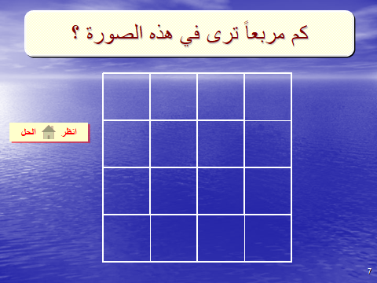

Slide 7
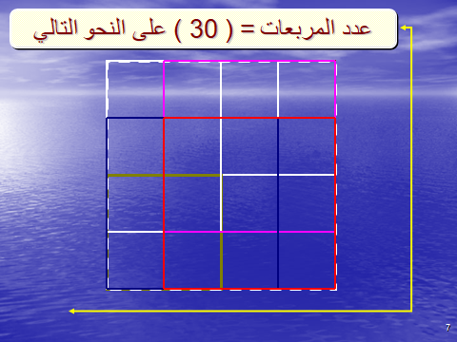

Slide 8
كيف يمكننا إعادة ترتيب هذه الأكواب بحيث يكون أحدها فارغاً والآخر ممتلئًا ,
بشرط عدم نقل أي منها من مكانه الأصلي ؟
الأكواب المعبأة
الأكواب الفارغة

Slide 11
ما الشكل الذي يختلف عن الأشكال الأخرى ؟
1
2
4
3

Slide 12
إذا اخترت هذا الشكل …تهانينا…فهذه هي الإجابة الصحيحة.
1
هذا الشكل هو الوحيد الذى ليس له
أى أركان محدبة.

Slide 13
إذا اخترت هذا الشكل …تهانينا…فهذه هي الإجابة الصحيحة.
2
هذا الشكل هو الوحيد الذى تتكون جوانبه
من خطوط مستقيمة تمامًا

Slide 14
اذا اخترت هذا الشكل …تهانينا…فهذه هي الإجابة الصحيحة.
4
هذا الشكل هو الوحيد الذى هو عبارة عن شكل
منحني الأضلاع.

Slide 15
بمعنى آخر
كل الإجابات السابقة صحيحة وتتوقف
صحتها على وجهة نظرك في الاختيار

Slide 16
اكتب إجابتك على ورقة خارجية لو سمحت ☺
ما الأشياء التي تتمنى أن تقدمها في مجال عملك ؟
اكتب إجاباتك مبتدئاً بعبارة " أنا أتمنى .... "

Slide 17
ما الأشياء التي تشعر أنك تواجه صعوبة في التعامل معها خاصة في مجال عملك ☹

Slide 18
الابداع لغة واصطلاحاً
مفهوم الإبداع لغوياً :
الإبداع لغة ابتداء الشيء او صنعه على غير مثال سابق ، اذ جـــــــــــــــاء تعبير " بديـــــــــع السموات والارض " في القرآن الكريم في كل من سورتي البقرة والأنعام ، قـــــــال تعــــــــالى : " بديع السموات والارض واذا قضى امراً فانما يقول له كـــــــن فيكون " ( البقرة 117 ) وقال تعالى : " بديع السموات والارض انى يكون له ولد ولم تكن له صاحبة وخلق كل شيء وهو بكل شيء عليم " ( الانعام ، 101 ) .

Slide 19

الإبداع اصطلاحاً :
لا يوجد تعريف جامع لمفهوم الإبداع ، وقـــــد يرجع سبب ذلك إلى إن الإبداع ظاهرة متــعددة الجوانب ، فضلاً عن اختــــــــلاف وجهات نظـــــــر الباحثين للإبداع باختلاف مدارسهم الفكريـــــة ومنطلقاتهم النظرية .

Slide 20
هو الميل لتوليد الافكار المفيدة في حل المشكلات سواءا على المستوى الشخصي او على مستوى الارتباط بالاخرين .
وهو القدرة على توليد افكار ومفاهيم جديدة او ايجاد ارتباطات جديدة بين الافكار لم يتوصل اليها احد من قبل .

Slide 21
تعريف الإبداع
هو تصرف (عمل) يهدف إلى تحقيق إنتاج يتميز بالجدة والملاءمة وإمكانية التطوير.
الإنتاج غير المألوف ( من خلال فرد أو مجموعة عمل صغيرة ) والمتسم بالجدة والمتميز بأفكار ملائمة وقابلة للتنفيذ والتوظيف في استخدام أو استخدامات محددة.
الإبداع هو استحداث شيء جديد وهو قرين الابتكار.

Slide 22

(تابع) تعريف الإبداع
يشير مفهوم الإبداع إلى الوحدة المتكاملة لمجموعة العوامل الذاتية التي تقود إلى تحقيق إنتاج جديد وأصيل وذي قيمة من قبل الفرد أو الجماعة.
يعرف الإبداع بأنه
" عملية الإتيان بجديد ".

Slide 23
اذن...
الابداع يتجلى في كل صور الانتاج او الاختراع او الاكتشاف لشيء ما ليس موجودا او معروفا من قبل ، سواء كان هذا الشيء منتجا ماديا او فكرة او منظومة من الافكار او غير ذلك من النواتج الابداعية .

Slide 24
الإبـداع الإداري
إجراء تحسين فائق في الإستراتيجيات أو السياسات أو الإجراءات وأدوات وأساليب العمل ومراجعتها من وقت إلى آخر لضمان جودة العمل.
كما يمكننا تعريفه بأنه " ابتكار آلية جديدة للعمل عن طريق التوظيف الأمثل للإمكانات المتاحة من أجل الوصول للهدف بأقل تكلفة وأسرع وقت ممكن.

Slide 25
أهمية الإبـداع
ماذا نريد من الإبداع ؟
وماذا يريد الإبداع منا ؟

Slide 26




أهمية الإبـداع
يقلل من فرص
ظهور ونمو
المشكلات الإدارية
تواجه المنظمات حالياً ومستقبلاً مرحلة صعبة من التغيير.
حاجة المنظمات إلى زيادة قدرتها التنافسية
وتقديم خدماتها بشكل أفضل
يدفع
المنظمات
للحصول
على
مراكز
التميز والتقدم
يزيد الإبداع من تقدم المنظمات, وقابليتها للتكيف مع المتغيرات وزيادة المرونة في عملياتها الإدارية والفنية المستمرة.
يساعد الإبداع على اكتشاف
ودعم قدرات الأفراد الذاتية وتوجيهها نحو تطوير المنظمة.
يساعد الإبداع في تحقيق الذات والشعور
بالإنجاز لجميع العاملين في المنظمة.

Slide 27
أهمية التدريب على الإبداع
تطوير وتنمية معارف ومهارات الأفراد والتأثير على اتجاهاتهم وسلوكهم
يسهم في بناء الثقة لدى الأفراد العاملين
يساعد الفرد على التغلب على المعوقات الشخصية
التي تحول دون قدرته على التعبير عن إمكاناته الإبداعية.
يوضح للأفراد مسارات التطوير والتجديد في منظماتهم.
يساعد الأفراد في إعادة تحديد أهدافهم وتصوراتهم عن العمل ,
وبالتالي قدرتهم على الظهور بصور إبداعية متجددة ومستمرة.

Slide 28

العلاقة بين الإبداع والتفكير
أداة العصف الذهني
التفكير ( كعملية عقلية ) إحدى الأدوات التي تستخدم في تحقيق الإبداع .
التفكير هو المرحلة الرئيسية ( المحور ) لعملية الإبداع خاصة إذا أدركنا أن الإبداع كعملية متكاملة لها عدة مراحل منها مرحلة التفكير.

Slide 29

تعريف التفكير الإبداعي
(Creative Thinking )
يقصد بالتفكير الإبداعي " قدرة الشخص على الربط بين الأشياء أو الأفكار التي تبدو من النظرة الأولى على أنها غير مترابطة " .
كما يعرف بأنه" التفكير الشمولي المتعدد الجوانب
الذي يرمي إلى إيجاد فكرة جديدة ذات فائدة أكبر ".
رؤية ما لم يره أحد ( من الناس ) من قبل.
التفكير فيما لم يفكر فيه الآخرون من قبل.
القيام بعمل ما لم يعمله الآخرون من قبل.

Slide 30
توليد الأفكار الإبداعية – كيف ؟
لتوليد الأفكار الإبداعية طرق كثيرة– منها :
الأسئلة غير المألوفة
الإبداع بوضوح الهدف
المحفزات العشوائية
التفكير بالمقلوب
العصف الذهنى
الدمج
العصف الكتابى
إعادة الوصف

Slide 31
عناصر التفكير الإبداعي :
تتحدد عناصر الإبداع وقدراته في الاتي :
اولا : الاصالة Originality
وهي القدرة على الانتاج الابداعي المتميز بالجدة او الطرافة او المهارة او الندرة وكلها تعبر عن صور مختلفة لهذه القدرة .
ثانيا :الطلاقة Fluency
ويمكن رصدها من خلال عدد الافكار المقدمة استجابة لمثير معين ، او عدد الوحدات الفكرية المتصلة بموضوع ما والتي يمكن انتاجها في وحدة زمنية مقدرة .

Slide 32
ثالثا : المرونةFlexibility
وتشمل عدد وسرعة الانتقالات الذهنية خلال التفكير في موضوع ما ، وتتجلى في صورة بدائل او حلول مختلفة لمشكلة معينة .
رابعا : الحساسية للمشكلات (Sensitivity of Problems)
وتظهر في القدرة على اكتشاف اوجه النقص او العيوب في الاشياء او النظم او المواقف او الافكار ،او الحكم بانها ليست على ماينبغي او ان ماهو مرغوب فيها لم يتوفر بطريقة ملائمة .

Slide 33
خامسا : ادراك التفاصيل (Elaboration)
تتضمن هذه القدرة الإبداعية تقديم تفصيلات متعددة لأشياء محدودة، وتوسيع فكرة ملخصة أو تفصيل موضوع غامض.
سادسا : المحافظة على الاتجاه (Maintaining Direction)
المحافظة على الاتجاه يضمن قدرة استمرار الفرد على التفكير في المشكلة لفترة زمنية طويلة حتى يتم الوصول إلى حلول جديدة.

Slide 34
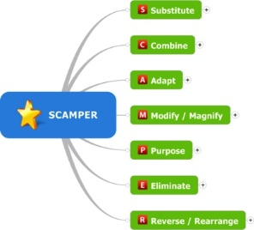
برنامج سكامبر SCAMPER للتفكير الابداعي
.

Slide 35
ما المقصود بـ SCAMPER ؟
هذه الكلمة اختصارا للكلمات الاتية:
Substitute - بدّل
Combine - ادمج أو أضف
Adapt - كيّف أو عدّل
Modify or Magnify - غيّر أو كبّر
Put to other uses - استخدم في موضع آخر
Eliminate or Minify - احذف أو صغّر
Reverse - اعكس أو اقلب.

Slide 36
تعني كلمة سكامبر SCAMPER
اصطلاحا : الانطلاق، أو الجري، والعدو بمـــــرح وقد وَضــــــــــع هذه الاســــــــــــلوب مفكـــــــران امريكيان همــــــــــــــا
(ألكس أوسبورن Alex Osborn ) و بوب إبرلــــــــي (Bob Eberle ) في 1996
وهي طريقة تساعدنا على التفكير في تغييرات يمكن أن نحدثها على منتج للخروج بمنتج جديد، نستطيع أن نستخدم هذه التغييرات كإقتراحات مباشرة أو كنقاط بداية للتطوير.
أن كل حرف من الحروف السبعة يشير إلى الحرف الأول من الكلمـــــــات أو المهارات التي تشكل في مجملها ( قائمة توليد الأفكار ) .
•

Slide 37
1- الاستبدال Substitute : أن تبدل شيئاً ما في المنتج أو الفكرة بشرط أن يتغير إلى الأفضل.
2- التجميع Combine : هو تجميع الأشياء مع بعضها البعض لتكون شيئا واحدا.

Slide 38
3- التكييف Adjust, Adapt اي أن نغير في مواصفات أو خواص الشيء حتى يتكيف مع البيئة الجديدة له أو حتى يتناسب مع الحالة الجديدة.

Slide 39
4- التعديل Modify : هو تغيير الشكل أو النوع من خلال استخدام ألوان أخرى، أو أصوات أخرى، أو حركة أخرى، أو شكل آخر، أو حجم آخر، أو طعم آخر، أو رائحــــــة أخرى...الخ.
– التكبير Magnify : هو تكبير في الشكل أو النوع من خلال الإضافة إليه وجعله أكثر ارتفاعا، أو أكثر قوة، أو أكثـــــــر سمكا، أو أكثــــــــــــــر طولا...الـــــــــــخ.
– التصغير Minify : هو تصغير الشيء ليكون أصغر أو أقل من خــــــلال جعله أصغر، أو أخف، أو أبطأ، أو أقل حدوثا وتكرارا، أو أقل سماكة...الخ.

Slide 40
5- الاستخدامات الأخرى Put to Other Uses :
استخدام الشـــــــــــــيء لأغراض غير تلك التي وضع من أجلــــها أصلا، اي ان نبحث عن الاستخدامات الجديدة والاماكن الجديدة ...الخ .

Slide 41
6- الحذف Eliminate :
وهو الإزالة أو التخلص من. ما الشيء الذي لا أحتاجه في هذه الفكــــــــرة وأستطيع حذفه؟ ما الذي يمكن التخلص منه؟ ما الذي يمكن إزالته؟ ما الــــــــــذي يمكــــــــن تبسيطه؟...الخ.

Slide 42
7- العكس Reverse : وهو الوضعية العكسية أو التدوير. ويتضمن التساؤلات الاتية : ما الذي يمكن إدارته؟ ما الذي يمكـــن قلبه رأســـــا على عقب؟ ماذا يحدث لو عكست هذه الفكرة؟ مــــــا الذي يمكن قلبــــه (الداخل للخارج والعكس)؟

Slide 43
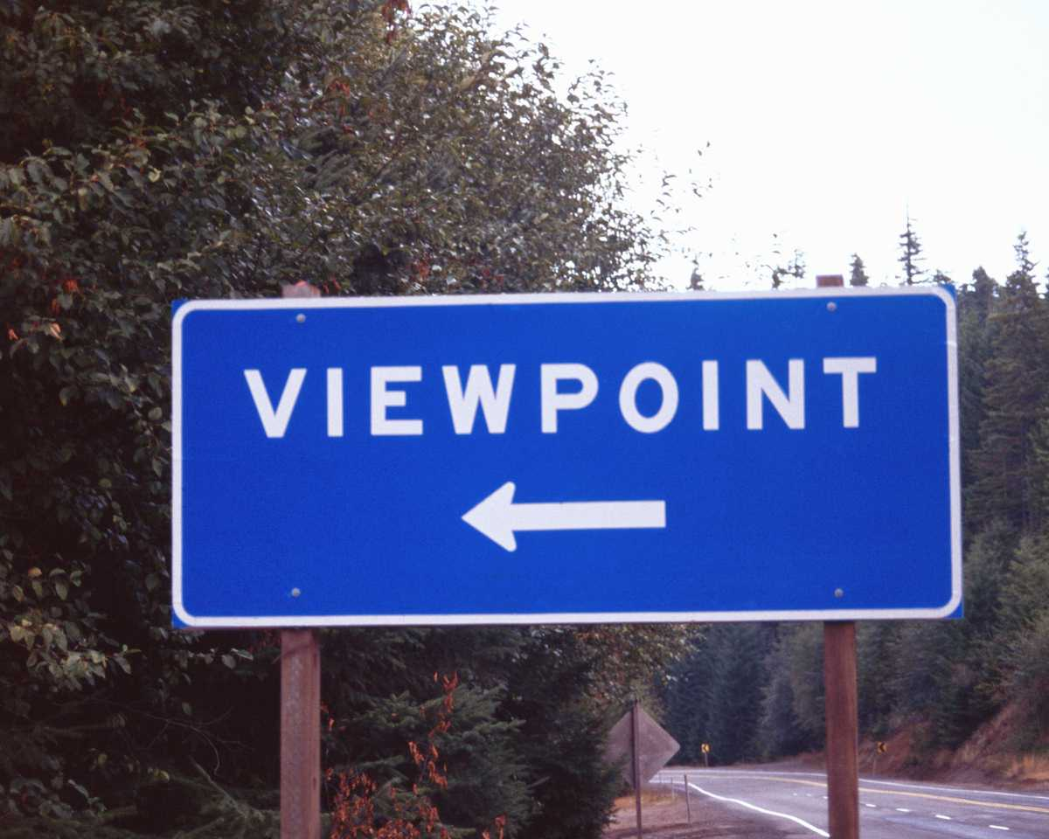
محاولة تطبيق أفكار جديدة بواسطة رجال يعتنقون أفكارًا قديمة هي مضيعة للجهد والوقت.
د.غازي القصيبي

Slide 44
في مرحلة البحث عن الإبداع ورغم الإحباطات المتوقعة
ماذا
يجب
علينا ؟
"يجب علينا أن نثابر، يجب فوق كل ذلك، أن نثق بأنفسنا..... ونعمل"

Slide 45
الحوافز
المهارات الذاتية للأفراد
الإمكانات المادية
القيادة
العوامل المؤثرة في الإبداع
القيم الدينية والاجتماعية
الشخصية
فلسفة وثقافة المنظمة
توافر المعرفة والمعلومات
التأهيل والتدريب
النظام

Slide 46
إستراتيجية التعامل مع معوقات الإبداع
تشجيع الأفراد على مقاومة عامل الخوف من ارتكاب الأخطاء.
تأكيد قوة الفرد الشخصية في تحديد المشكلة.
إعطاء الأفراد وقتاً كافياً للتفكير.
الحصول على آراء الأفراد في حل مشكلات العمل وصنع القرارات.
التقليل من معوقات الإبداع التنظيمية والتكيف معها.
تشجيع الأفراد على التعبير عن أفكارهم بحرية.

Slide 47
إستراتيجية التعامل مع معوقات الإبداع
تقديم الدعم المادي وتوفير الأدوات والتقنيات المناسبة.
تشجيع الأفراد على المخاطرة .
إتاحة الخصوصية للأفراد للتفكير الإبداعي.
تشجيع التفاعل مع الآخرين خارج نطاق أعضاء المنظمة.
تشجيع التنافس البناء بين الأفراد والجماعات.
تشجيع الأفراد على استخدام وسائل الإبداع في حل المشكلات.
الحد من الإشراف المفرط على الجماعات في أثناء تأدية العمل.

Slide 48
كيف تطبق مراحل الإبداع
الوصف
المطلوب
المرحلة
ماذا نريد ؟ ماهي أهدافنا ؟
تحديد الأهداف.
1
ما الأفكار ؟
التفكير.
2
هلمََّ إلى العمل ..
البدء في التنفيذ
3
يجب أن نصل إلى أشياء
إبداعية ملموسة
الإنتاج.
4
الالتزام بالإبداع
التحسين المستمر
5

Slide 49
من يحتاج الى إبداعاتك ؟
أنت , الزملاء , العمل ,
المنظمة , الوطن , المستقبل.
إذاً : هناك ثلاثة أنواع أو مستويات
للإبداع الإداري
الإبداع الفردي ( الذاتي ).
الإبداع الجماعي
الإبداع على مستوى المنظمة

Slide 50
الإبداع الفردي ( الذاتي )
1
يشير الإبداع الفردي الى كل فكرة أو منتج يأتي من مجهود أو عمل فردي .
سؤال للنقاش
ما مميزات الأفراد المبدعين ؟

Slide 51
إذا أردت أن تكون مبدعاً , اتبع الآتي:
الإيمان بأنه يمكن عمل أي شيء.
تقبل الأفكار الجديدة.
اعمل بذكاء ولا تعمل بجهد أكثر.
تعامل بشكل مستمر مع السؤال : لماذا ؟.
حدد وقت للتفكير

Slide 52
إذا أردت أن تكون مبدعاً, أتبع الآتي:
اعمل على زيادة معارفك وآفاقك.
لا تجعل الآخرين يفكرون لك , كن على العكس .
لا تتجاهل وجهات نظر الآخرين.
حب الاستطلاع والمعرفة

Slide 53
تمرين
موضوع التمرين | ما الذى يمكن أن أقدمه ( تمرين فردي )
الهدف من التمرين | دعم المتدرب وتشجيعه للمبادرة لتقديم عمل إبداعي للإدارة التي يعمل بها.
طريقة أداء التمرين | يقوم المتدرب بالتفكير حول أي عمل إبداعي يرى أنه مهم للإدارة التي يعمل بها , بحيث يحدد أسباب الحاجة إلى تنفيذ هذا العمل وأهدافه والنتائج المتوقعة منه.
المقترح الإبداعي / الأفكار يجب أن يشمل النقاط التالية: | 1- شرح مبسط للوضع الحالي ؟ 2- لماذا ترغب في تقديم هذا العمل الإبداعي ؟ 3- الأفكار المقترحة . 4- الفكرة الرئيسية ( الأفضل ). 5- إمكانية التطبيق. 6- درجة الاستفادة وحجمها. 7- المخرجات الإبداعية ؟ ماذا سيتحقق ؟

Slide 54
الإبداع الجماعي
يعرف الإبداع الجماعي: بأنه العمل الذي يؤدي إلى ابتكار أو تبنى فرض أفكار جديدة في محيط الجماعة , بحيث تعمل الجماعة على وضع هذه الأفكار موضع التنفيذ من خلال المناقشات ومحاولة إعادة بناء وصياغة الأفكار والمقترحات الأصلية مع مرور الوقت.
لماذا ظهرت الحاجة الى الإبداع الجماعي ؟

Slide 55
أسباب الحاجة الى الإبداع الجماعي
التحول في فلسفة العمل الإداري من المهام الفردية إلى فرق العمل
صعوبة الاعتماد على الإبداع الفردي في المنظمات بسبب اختلاف قدرات الأفراد
الإبداع الجماعي أقوى من الإبداع الفردي من ناحية التأثير والقبول.

Slide 56
مميزات الإبداع الجماعي
الإيجابيات
طرح أفكار أكثر
قوة للأفكار وزيادة تقبلها.
حل المشكلات بشكل أسرع.
الاستفادة من تعدد خبرات المشاركين.
قلة درجة المقاومة.
ضمانات أكثر للنجاح

Slide 57
مراحل وآلية العمل الإبداعي الجماعي
يتطلب العمل الجماعي الالتزام بأربع مراحل عملية هي:
مرحلة التكوين وتحديد منهج العمل
مرحلة تحديد المشكلات ومناقشتها
مرحلة تحديد الأهداف والأدوار
مرحلة وضع قواعد ومعايير العمل
مرحلة الأداء

Slide 58
فرص الإبداع في الإدارة
يمكن للمدير أن يبدع في مجال إدخال التقنية في المنظمة أو الإدارة التي يشرف عليها.
يمكن للمدير أن يبدع في مجال تطوير الإجراءات أو تغيير أساليب العمل.
يمكن للمنظمة أن تبدع , إذا توافرت فرص التقدم والرضا في مجال الموظفين بها.
يمكن للمنظمة أن تجد الإبداع في مجال تحسين الخدمات.
يمكن للمنظمة ان تكون مبدعة إذا عملت على بناء ثقافة تنظيمية راقية.
يمكن للمنظمة إذا كان لديها خطط مستقبلية لجميع نشاطاتها.

Slide 59
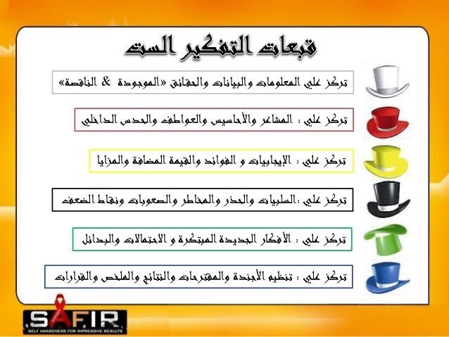

Slide 60
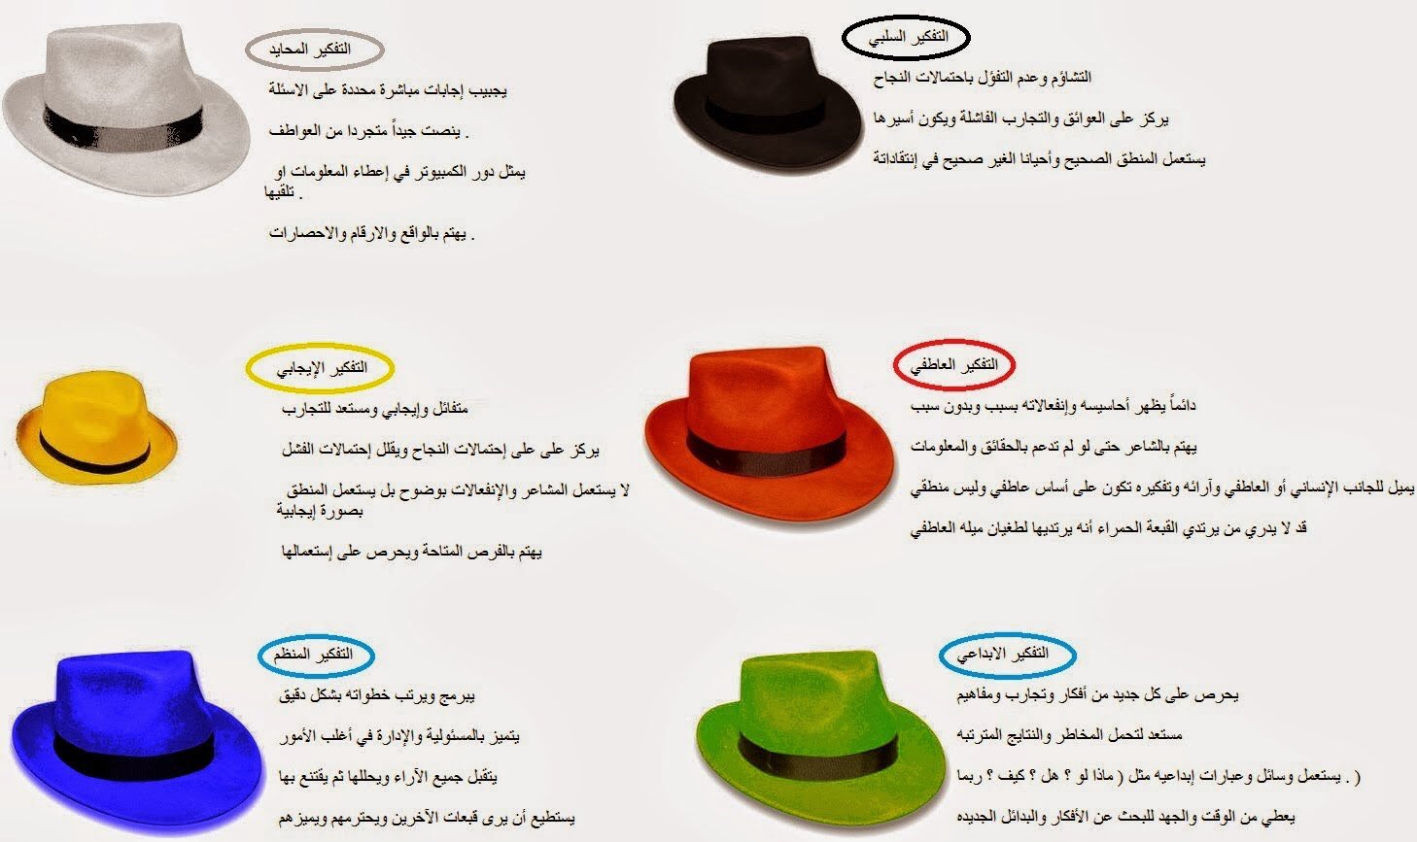

Slide 61

وقفة لابد منها
مصفوفة الأولويات عند ستيفن كوفي
غير عاجل
عاجل
2
1
مهم
مهم
4
3
غير مهم
الطوارئ والمفاجآت
مهم وعاجل
1
التخطيط والإبداع
مهم وغير عاجل
2
الاستجابة للضغوط
غير مهم وعاجل
3
ضياع الوقت والجهد
غير مهم وغير عاجل
4

Slide 62

شكرا لحسن إصغائكم

